Slide 1



Roma - 4 luglio 2019
Dalla ricerca un contributo per contrastare AMR e ICA: focus sull’igiene dell’ambiente ospedaliero
E. Caselli
Dept. Medical Sciences – University of Ferrara

Slide 2

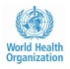
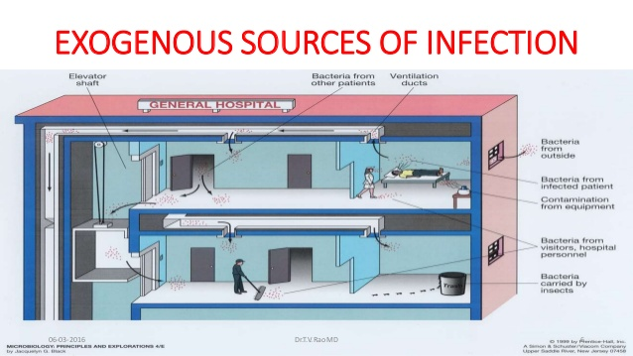
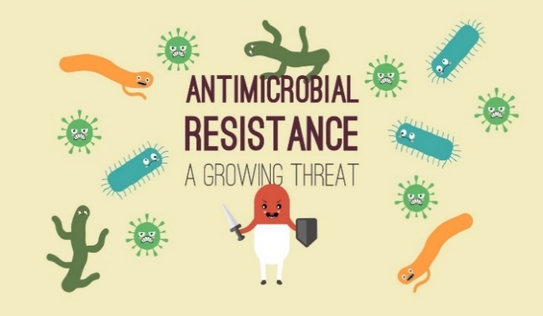
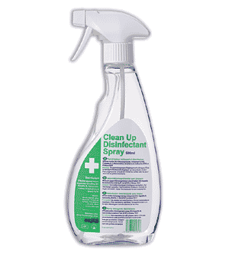
ICA & AMR
ICA problema globale (5-15% pazienti ospedalizzati):
~ 4 milioni pazienti in EU ogni anno, >33000 decessi come diretta conseguenza , > 1.1 miliardi € costi sanitari.
Maggior cause:
Persistente contaminazione microbica superfici ospedaliere
Drug resistance (AMR): patogeni ICA-associati MDR o panDR (MRSA, ESBL, KPC, ColR…)
WHO «dirty dozen» : priorità critica, alta & media in base a AMR
Controllo della contaminazione: finora sanificazione convenzionale (prodotti chimici)
Non previene ricontaminazione
Alto impatto ambientale
Può favorire comparsa di resistenti (es: clorexidina induce ColR in KPC)
Metodi innovativi efficaci:
Abbattimento STABILE della contaminazione
Privi di «side effects» (AMR, impatto ambientale)

Slide 3

PCHS (Probiotic Cleaning Hygiene System)
MICROBIOMA: i microbi «buoni» preservano la salute, combattendo e rimpiazzando quelli «cattivi» → ANTAGONISMO COMPETITIVO
PCHS: detergenti eco-sostenibili contenenti spore di 3 specie di batteri probiotici del genere Bacillus (B. Subtilis, B. Pumilus, B. megaterium).
EFFICACIA DECONTAMINANTE
SELEZIONE AMR
SICUREZZA d’uso
IMPATTO su ICA
Bacillus spores uses

Slide 4
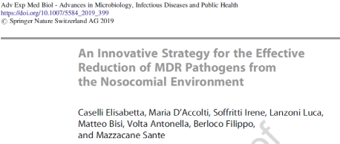
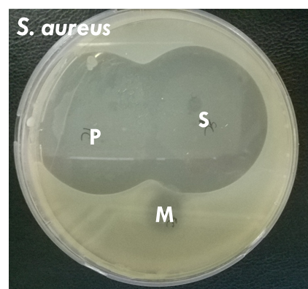
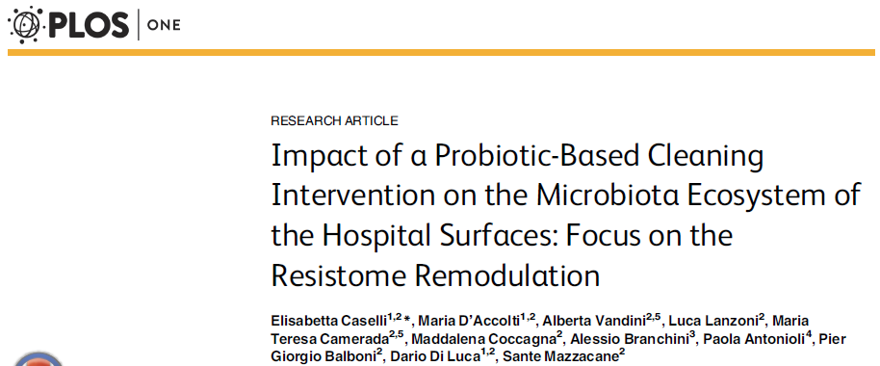
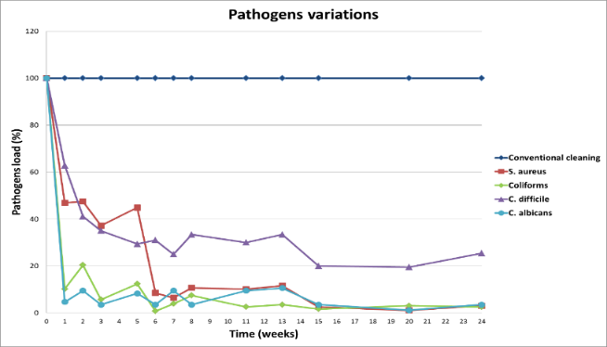
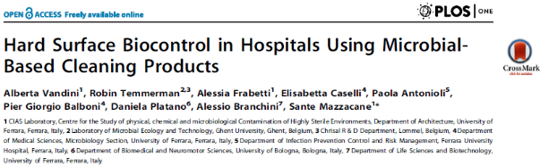
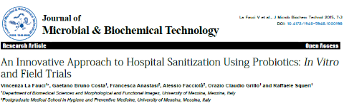
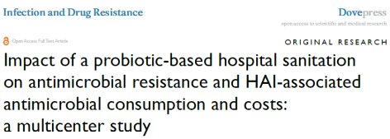
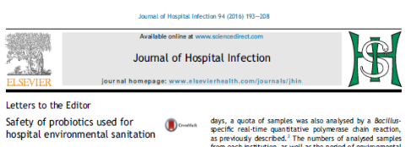

RISULTATI RICERCHE
EFFICACIA DECONTAMINANTE
NO
SELEZIONE AMR
Decremento generale geni R.
3a. Stabilità genetica: no modificazioni genetiche (2011-oggi: analisi molecolari)
SICUREZZA D’USO
3b. Assenza rischio infettivo: no infezioni in pz ospedalizzati (2011-oggi: > 100000 pz); no presenza Bacillus nei campioni biologici da pz ospedalizzato (2011-oggi: > 55000 cp)

Slide 5
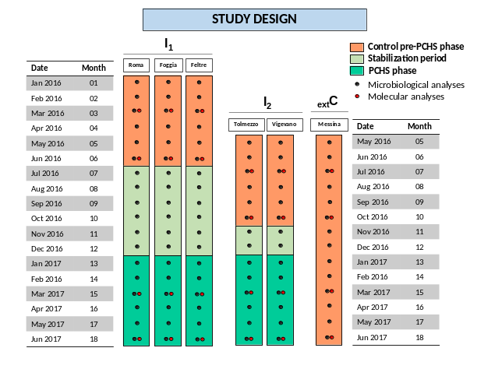
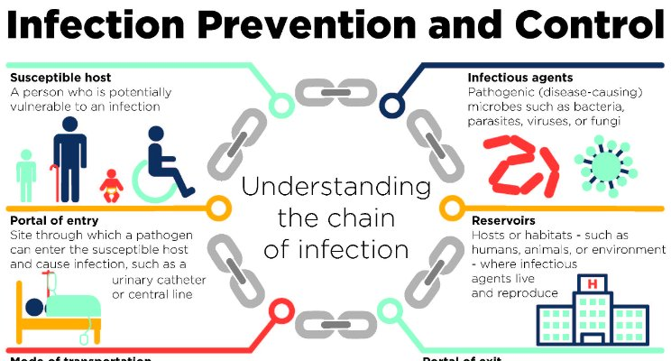
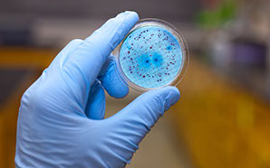

IMPATTO su ICA?
Studio multicentrico SAN-ICA
Studio pre-post interventional
18 mesi
6 Ospedali & 5 Università in Italia
RESERVOIR?
Analisi simultanea e continua:
Bioburden superficie (analisi microbiologiche e molecolari)
Incidenza ICA (in continuum)
>32,000 campioni ambientali
>12,000 pazienti

Slide 6
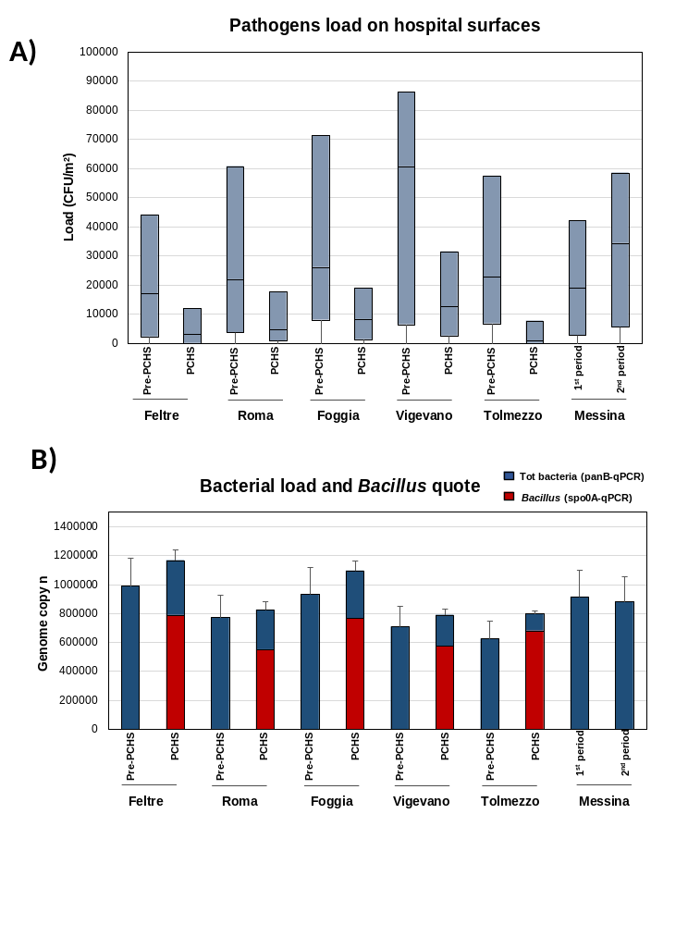
RISULTATI: RIMODULAZIONE STABILE MICROBIOTA
(Caselli E. et al., PLOS One 2018)
Livello complessivo dei 6 patogeni testati
Mediana (6 campionamenti) delle fasi pre-PCHS e PCHS.
Pre-PCHS = 11,737 CFU/m²
PCHS = 4,632 CFU/m²
Decremento complessivo = -83.0% (70-96.3%)
No riduzione nell’ospedale di controllo esterno (non trattato).
Sostituzione dei patogeni con PCHS-Bacillus
Mediana (6 campionamenti) delle fasi pre-PCHS e PCHS.
Pre-PCHS = 0%
PCHS = 70% (40-87%)
No variazione nell’ospedale di controllo esterno (non trattato).

Slide 7
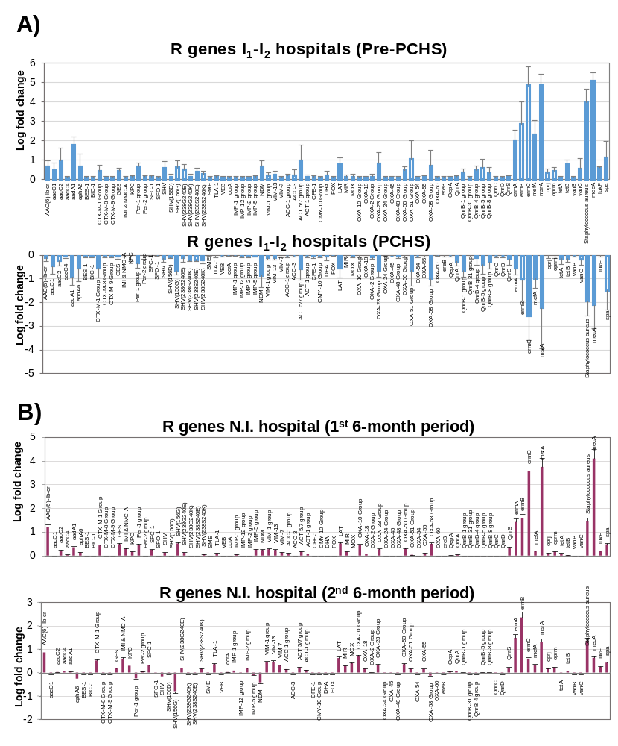
RISULTATI: AMR
(Caselli E. et al., PLOS One 2018)
Analisi RESISTOMA
(microarray per 84 geni R)
Nella fase pre-PCHS identificate resistenze a 12 classi di antibiotici.
Nella fase PCHS:
RIDUZIONE complessiva fino a -99.99%
No riduzione nell’ospedale di controllo.
Dati confermati antibiogramma convenzionale su isolati S. aureus
(-72.4% MDR)
-67-99% of main R genes (-72% colR mcr-1)
(Caselli E. et al., IDR 2019)

Slide 8
RISULTATI: AMR & ICA
(Caselli E. et al., IDR, 2019)
RIMODULAZIONE STABILE MICROBIOTA
-52% riduzione ICA
Drug types | Molecules (n)
 | Pre-PCHS | PCHS
Beta-lactams* | 126 | 75 (-40.5%)
Fluoroquinolones | 111 | 20 (-82%)
Glycopeptides | 43 | 18 (-58.1%)
Cephalosporins | 43 | 22 (-48.8%)
Antifungals | 31 | 6 (-80.6%)
Acid antibiotics | 11 | 1 (-90.9%)
Polymixins | 7 | 3 (-57.1%)
Sulphamides | 6 | 1 (-83.3%)
Aminoglycosides | 5 | 2 (-60.0%)
Others | 16 | 9 (-43.7%)
Tot | 403 | 160 (-60.3%)
-60%
riduzione consumo di farmaci ICA-associato
-75%
riduzione globale dei costi associati a terapia
Risultati ottenuti in tutti i settings, indipendentemente dalla situazione iniziale.
Risultati confermati anche dopo matching dei pazienti (unpublished results).

Slide 9

Possibile intervenire a livello ambientale
(rimodulazione microbiota)
per combattere ICA & AMR
TAKE AT HOME MESSAGES:
Importante riconoscere l’igiene ambientale come parte della soluzione
Considerare tecnologie alternative che possano impattare significativamente su AMR e ICA
Importanza del monitoraggio (contaminazione ambientale, AMR…linee guida?), perché il livello e il tipo di contaminazione contribuiscono significativamente ai fenomeni

